Slide 1
随机事件的概率
第2课时
导入新课
讲授新课
当堂练习
课堂小结
WWW.PPT818.COM

Slide 2
学习目标
1.能判断某事件的每个结果出现的可能性是否相等;
2.会进行简单的概率计算及应用.（难点）

Slide 3
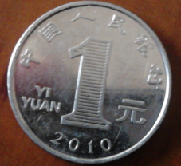
导入新课
情境引入
我们一起来做游戏
老师向空中抛掷两枚同样的一元硬币，如果落地后一正一反，老师赢；如果落地后两面一样，你们赢.请问，你们觉得这个游戏公平吗？

Slide 4
讲授新课
概率的简单计算及应用
探索交流
同时掷两枚硬币，试求下列事件的概率：
(1)两枚硬币两面一样；
(2)一枚硬币正面朝上，一枚硬币反面朝上；
①
②

Slide 5
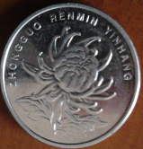
“掷两枚硬币”所有结果如下：
①
②
①
②
正正
正反
①
②
②
①
反正
反反

Slide 6
解：
（1）两枚硬币两面一样包括两面都是正面，两面都是反面，共两种情形；所以学生赢的概率是
（2）一枚硬币正面朝上，一枚硬币反面朝上,共有反正，正反两种情形；所以老师赢的概率是
∵P(学生赢）=P(老师赢）.
∴这个游戏是公平的.

Slide 7
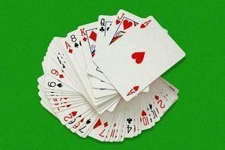
典例精析
例1 一副扑克牌除去“大小王”后共有52张，充分洗匀后从中任意抽取1张牌.
（1）抽到红心牌的概率是多大？
（2）抽到A牌的概率是多大？
（3）抽到红色牌的概率是多大？.

Slide 8
解：从52张扑克牌中任意抽取1张牌，共有52种等可能的结果，气走抽到红心牌的结果有13种，抽到A牌的结果有4种，抽到红色牌（红心牌13张、方块牌13张）的结果有26种.所以
P(抽到红心牌) ；
P(抽到A牌) ；
P(抽到红色牌) .

Slide 9
例2 如图所示是一个转盘，转盘分成7个相同的扇形，颜色分为红黄绿三种，指针固定，转动转盘后任其自由停止，某个扇形会停在指针所指的位置，（指针指向交线时当作指向右边的扇形）求下列事件的概率.
（1）指向红色；
（2）指向红色或黄色；
（3）不指向红色.

Slide 10
解：一共有7种等可能的结果.
（1）指向红色有3种结果，
P(指向红色)=_____；
（2）指向红色或黄色一共有5种
等可能的结果，P( 指向红或黄）=_____;
（3）不指向红色有4种等可能的结果
P( 不指向红色）= ______.
想一想 把这个例中的（1）、（3）两问及答案联系起来，你有什么发现？
“指向红色或不指向红色”是必然事件，其概率为1.

Slide 11
例3 话说唐僧师徒越过石砣岭,吃完午饭后,三徒弟商量着今天由谁来刷碗,可半天也没个好主意.还是悟空聪明,他灵机一动,扒根猴毛一吹,变成一粒骰子，对八戒说道:我们三人来掷骰子： 如果掷到2的倍数就由八戒来刷碗；
如果掷到3就由沙僧来刷碗；
如果掷到7的倍数就由我来刷碗；
徒弟三人洗碗的概率分别是多少！

Slide 12
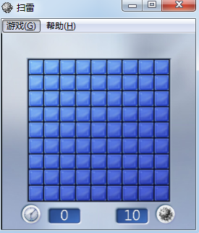
例4 如图是计算机中“扫雷”游戏的画面.在一个有9×9的方格的正方形雷区中，随机埋藏着10颗地雷，每个方格内最多只能藏1颗地雷.
小王在游戏开始时随机地点击一个方格，点击后出现如图所示的情况.我们把与标号3的方格相邻的方格记为A区域（画线部分），A区域外的部分记为B区域.数字3表示在A区域有3颗地雷.下一步应该点击A区域还是B区域？

Slide 13
解：A区域的方格总共有8个，标号3表示在这8个方格中有3个方格各藏有1颗地雷.因此，点击A区域的任一方格，遇到地雷的概率是 ;
B区域方格数为9×9-9=72.其中有地雷的方格数为10-3=7.因此，点击B区域的任一方格，遇到地雷的概率是 ;
由于 ＞ ，即点击A区域遇到地雷的可能性大于点击B区域遇到地雷的可能性，因而第二步应该点击B区域.

Slide 14
例5 已知一纸箱中装有5个只有颜色不同的球，其中2个白球，3个红球.
（1）求从箱中随机取出一个球是白球的概率是多少？
（2）如果随机取出一个球是白球的概率为 ，则应往纸箱内加放几个红球？
解： （1）P（白球）= ；
（2）设应加x个红球，则
解得x=7.
答：应往纸箱内加放7个红球.

Slide 15
归纳总结
在摸球实验中，某种颜色球出现的概率，等于该种颜色的球的数量与球的总数的比，利用这个结论，可以列方程计算球的个数.

Slide 16
当堂练习
1.如果从初三（1）、（2）、（3）班中随机抽取一个班与初三（4）班进行一场拔河比赛，那么恰好抽到初（1）班的概率是 ．
2.甲、乙、丙三人站成一排合影留念，则甲、乙二人相邻的概率是 ．
3.某一个十字路口的交通信号灯每分钟红灯亮30秒，绿灯亮25秒，黄灯亮5秒，当你抬头看信号灯时，是黄灯的概率为 ．

Slide 17
4.如图,能自由转动的转盘中, A、B、C、D四个扇形的圆心角的度数分别为180°、 30 °、 60 °、 90 °,转动转盘,当转盘停止时, 指针指向B的概率是_____,指向C或D的概率是_____.
A
D
B
C

Slide 18
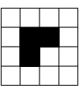
5.如图，在4×4正方形网格中，黑色部分的图形构成一个轴对称图形，现在任意选取一个白色的小正方形并涂黑，使黑色部分的图形仍然构成一个轴对称图形的概率是_______.

